Slide 1
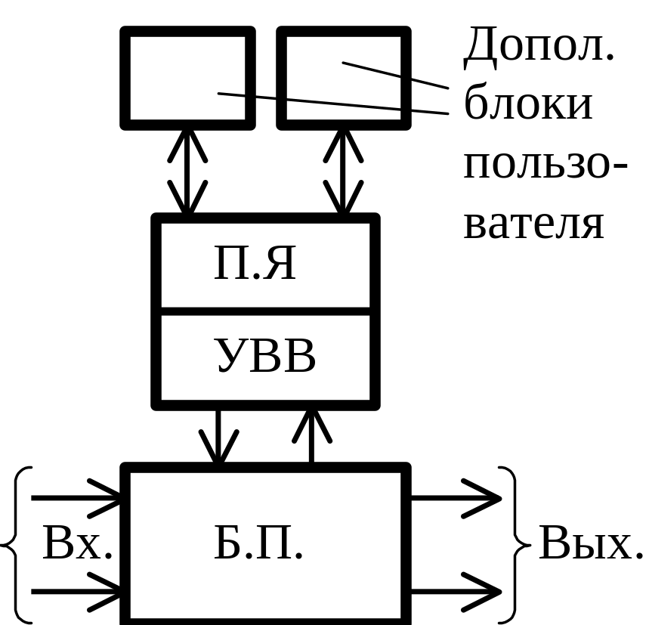
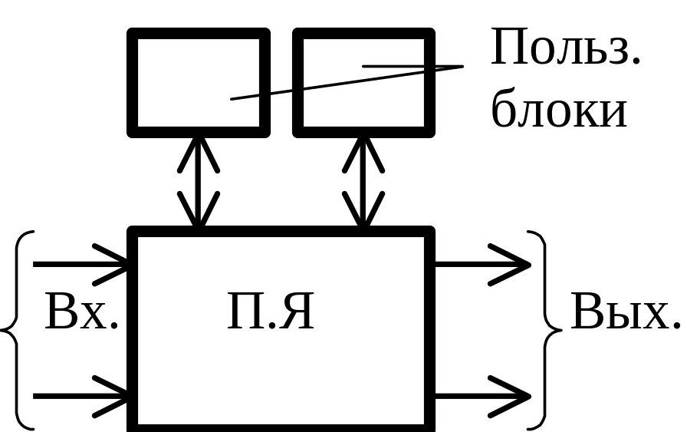
Использование процессорных ядер в ПЛИС
Soft-ядра. Altera – Nios; Xilinx – PicoBlaze, MicroBlaze
Hard-ядра. Altera – ARM;
Xilinx – PowerPC, ARM.

Slide 2
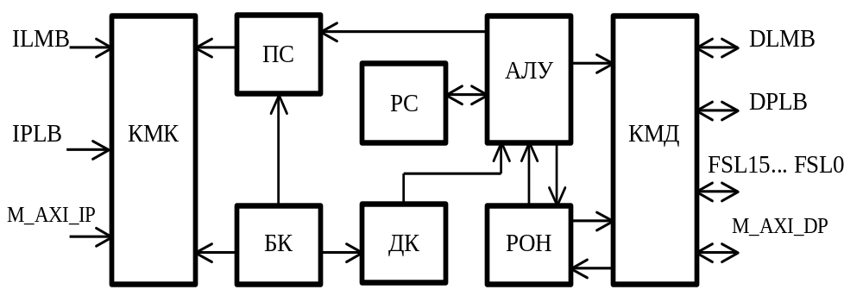
Структура процессора Microblaze
Процессорные ядра с развитой архитектурой
ПС – программный счетчик; РС – регистр состояния;
КМК – контроллер магистрали команд;
КМД – контроллер магистрали данных;
БК – буфер команд; ДК – дешифратор команд;
LMB, PLB, FSL, M_AXI – интерфейсы (I – instruction, D- data.).

Slide 3
Особенности архитектуры проц. ядер Microblaze
Гарвардская архитектура (раздельные шины данных и команд)
32-разрядная шина данных; 32-разрядная шина команд;
доступ к памяти ПЛИС через шину LMB (Local Memory Bus);
диапазон адресов оперативной памяти: от 0 до 4 Гбайт;
возможность использования кэш-памяти;
32-разрядное арифметическо-логическое устройство (АЛУ);
блок регистров общего назначения, включающий 32 32-разрядных регистра;
32-разрядная шина адресов;
система команд, 106 32-разрядных инструкций;
возможность реализации памяти программ на основе внутренней блочной памяти ПЛИС, а также и на базе внешней памяти, расположенной вне кристалла;
применение трехступенчатого конвейера команд;

Slide 4
Особенности архитектуры проц. ядер Microblaze
16 входных и 16 выходных интерфейсов FSL (Fast Simplex Link);
применение аппаратных умножителей;
возможность аппаратной отладки через JTAG-интерфейс;
возможность моделирования с помощью ISim, ModelSim;
расширенные интерфейсные возможности;
дополнительные периферийные модули в виде IP-ядер;
интегрированная система разработки и отладки аппаратной части и программных средств на основе системы EDK;
разработка программ с применением языков С/С++;
использование шины AXI для подключения памяти и периферийных устройств;
использование шины PLB (Processor local bus).

Slide 5
Регистры общего назначения - 1
R0 всегда содержит нулевое значение,
R1 - указатель стека.
R14 предназначен для хранения адреса возврата при вызове процедуры обслуживания прерывания.
R15 используется для записи адреса возврата при обращении к подпрограмме.
В R16 заносится значение адреса возврата при обработке системных прерываний отладчика, вызванных непредвиденной ситуацией.
R17 предназначен для записи адреса возврата из процедуры обработки исключений.
R18 используется для хранения временных (промежуточных) данных при выполнении ассемблерных операций.

Slide 6
Регистры общего назначения - 2
Регистры, предназначенные для хранения данных, которые не сохраняются при вызове функций (подпрограмм) - R3 — R12; Регистры R3 и R4 предназначены для записи значений, которые передаются в вызывающую программу (функцию).
R5 — R12 используются для передачи параметров между подпрограммами.
R19 — R31 - регистры, содержимое которых восстанавливается после вызова функций (подпрограмм) в состояние, предшествующее обращению к функции (подпрограмме); Информация, которая хранится в этих регистрах, при вызове функций (подпрограмм) записывается в стек. После выполнения функции (подпрограммы) данные, помещенные в стек перед ее вызовом, перезаписываются из стека в соответствующие регистры.

Slide 7
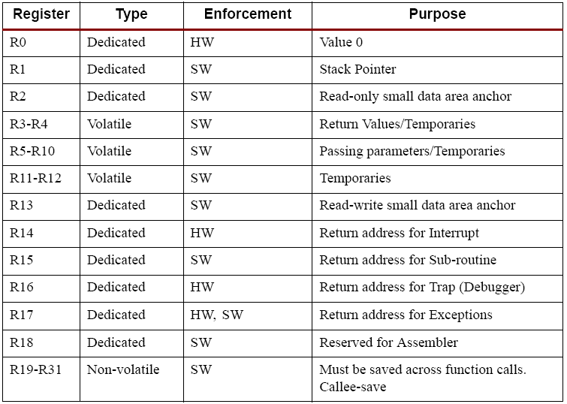
Регистры общего назначения -3

Slide 8
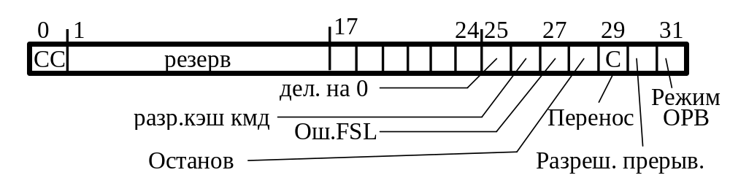
Регистр состояния
Нулевой разряд - копия флага переноса.
25 разряд - деление на 0.
26 разряд - возможность использования кэш-памяти команд.
27 разряд MSR - флаг FSL Error Flag (FSL).
28 разряд - останов в процессе выполнения программы.
29 разряд - флаг переноса-займа Carry Flag (C).
30 разряд регистра статуса - флаг Interrupt Enable Flag (IE).
31 разряд - разрешение шины данных OPB.

Slide 9
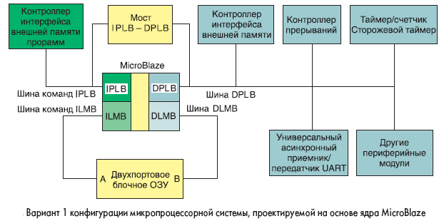
Обобщенная структура системы

Slide 10
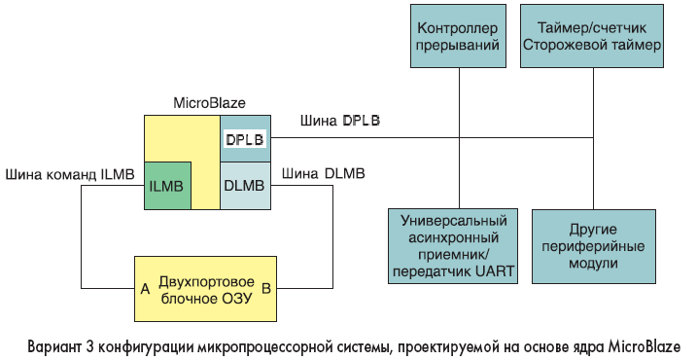
Система с внутренней памятью.
Высокое быстродействие, небольшой объем памяти данных.

Slide 11
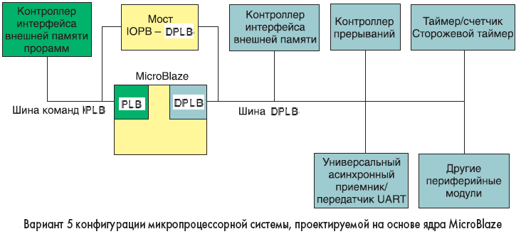
Система с внешней памятью
Невысокое быстродействие, большой объем памяти.

Slide 12
Набор периферийных модулей
таймер-счетчик; сторожевой таймер;
универсальный асинхронный приемник-передатчик UART;
контроллер прерываний Interrupt Controller;
контроллер стандартного интерфейса ввода-вывода;
контроллер интерфейса памяти SDRAM;
контроллер интерфейса памяти DDR SDRAM;
контроллер интерфейса памяти Flash Memory;
контроллер интерфейса блочной памяти BlockRAM;
контроллер интерфейса Serial Peripheral Interface;
универсальный асинхронный приемник-передатчик UART, использующий для коммуникации JTAG-порт;
контроллер интерфейса Ethernet 1Gb (1Gb Ethernet Controller);
контроллеры Ethernet Media Access Controller (EMAC).

Slide 13
Система команд проц. ядра Microblaze
1. Команды арифметических операций.
2. Логические инструкции.
3. Команды сдвига.
4. Команды преобразования типов данных.
5. Команды передачи данных различной длины память <-> регистр.
6. Инструкции управления последовательностью выполнения команд в программе: команды переходов, команды возврата из подпрограмм и процедур обслуживания прерываний.
7. Команды ввода-вывода для FSL (Fast Simplex Link).
8. Специальные команды: операции чтения из регистра статуса и записи регистр состояния.
9. Команды для работы с кэш-памятью.

Slide 14
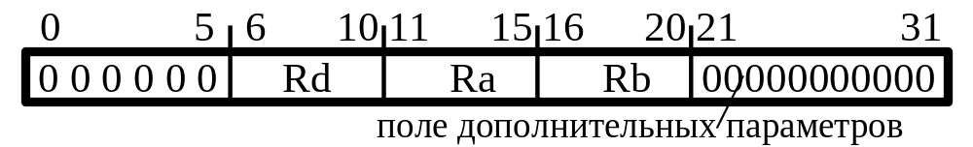
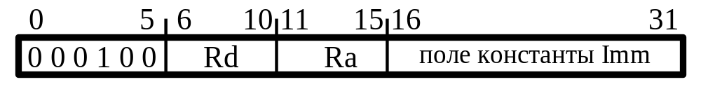
Команды арифметических операций
ADD Rd, Ra, Rb Rd = Ra + Rb
ADDI Rd, Ra, Imm Rd = Ra + Imm
Примеры:
ADD R2,R4,R3: 0000 0000 0100 0100 0001 1000 0000 0000 = 00441800h
000000 00010 00100 00011 00000000000
Rd Ra Rb
ADDI R2,R4,0005: 000100 00010 00100 0000000000000101 = 10440005h
Rd Ra Imm
Команды вычитания RSUB Rd,Ra,Rb: Rd = Rb ‑ Ra
RSUBI Rd,Ra,Imm: Rd = Imm – Ra

Slide 15
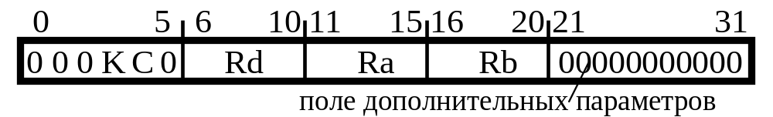
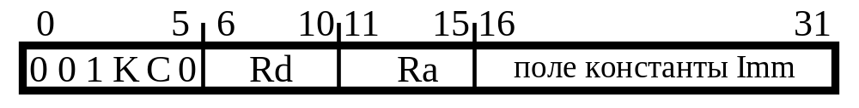
Разновидности команд сложения
ADD, ADDC, ADDK, ADDKC
ADDI, ADDIC, ADDIK, ADDIKC
C - сложение с переносом. K – перенос формируется по результату операции.
Пример: ADDС R2, R4, R3: R2 = R4 + R3 + C (признак C не изменяется)
000010 00010 00100 00011 00000000000
Rd Ra Rb
Примеры применения:
ADDI R2, R0, 3: 001000 0010 0000 0000000000000011
Rd <= R0 + 3 (R0 всегда =0) (mov r2, 3)
Rd Ra + Imm (Запись константы в регистр)
ADDI R2, R4, 0; R2 <= R4 (mov r2, r4) (пересылка из регистра в
регистр)

Slide 16
Команды передачи данных
LW Rd,Ra,Rb Rd ← (ADDR), где ADDR=Ra+Rb
LWI Rd,Ra,Imm: Rd ← (ADDR), где ADDR=Ra+Imm
LBU Rd,Ra,Rb и LBUI Rd,Ra,Imm : из памяти в младшие 8 разрядов регистра Rd;
LHU Rd,Ra,Rb и LHUI Rd,Ra,Imm : из памяти в младшие 16 разрядов регистра Rd.
Для сохранения в памяти регистра Rd :
команды SB, SBI; SH, SHI; SW и SWI

Slide 17
Команды переходов
Команды передачи управления включают команды безусловных и условных переходов; команды возврата из подпрограмм и процедур обслуживания прерываний. Эти команды используют абсолютную и относительную адресацию. При абсолютной адресации адрес перехода указывается в команде. При относительной адресации адрес вычисляется как сумма текущего значения программного счетчика и смещения. Для определения значения адреса перехода (при абсолютной адресации) или смещения (при относительной адресации) может применяться регистровый косвенный или непосредственный способы. При регистровом косвенном способе значение адреса перехода или смещения содержится в регистре общего назначения. Непосредственный способ позволяет задавать требуемые значения адреса или смещения в виде составной части (соответствующего поля) инструкции

Slide 18
Команды переходов
Большинство команд безусловных переходов представлено в двух вариантах: с немедленной передачей управления и с задержкой исполнения. В первом варианте загрузка нового значения (адреса перехода) в ПС осуществляется сразу же после завершения команды.
Инструкции переходов с задержкой исполнения применяются для сокращения потерь из-за очистки конвейера после их выполнения. При использовании этих команд фактическая передача управления происходит только после завершения исполнения следующей инструкции, находящейся в фазе дешифрации. В конце мнемонического идентификатора таких инструкций присутствует символ D (Delay), указывающий на то, что исполнение этих команд осуществляется с дополнительной задержкой.

Slide 19
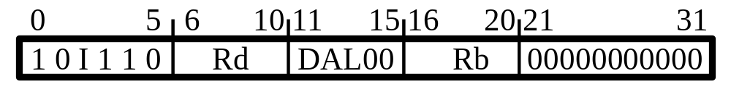
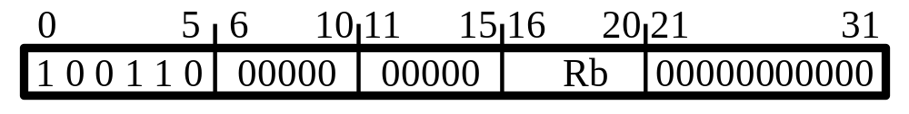
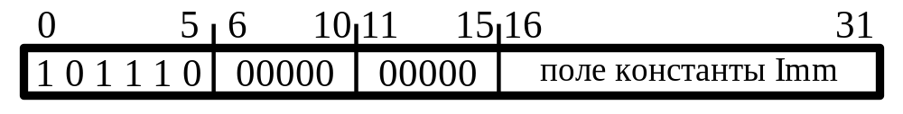
Форматы команд переходов
Обобщенный формат команд безусловного перехода
I – использование Imm; D – задержка исполнения;
A – абс. адресация: ПС ← (Rb) или ПС ← s(Imm);
L – сохранение ПС в регистре Rd.
Команда BR Rb
ПС ← ПС + (Rb)
Команда BRI Imm
ПС ← ПС + Imm

Slide 20
Команды условного перехода
При условных переходах загрузка в программный счетчик нового адреса производится при выполнении соответствующего условия. Проверка условия заключается в сопоставлении с нулем одного из регистров, номер которого указывается в качестве первого параметра. Анализируется выполнение одного из шести условий: значение регистра равно нулю; содержимое регистра не равно нулю; содержимое регистра меньше нуля; содержимое регистра меньше или равно нулю; содержимое больше нуля; содержимое больше или равно нулю.
В условных переходах всегда используется относительная адресация с регистровым косвенным и непосредственным указанием смещения. Все команды условного перехода представлены в двух вариантах: с немедленным исполнением и с задержкой до завершения обработки следующей (декодируемой) инструкции.

Slide 21
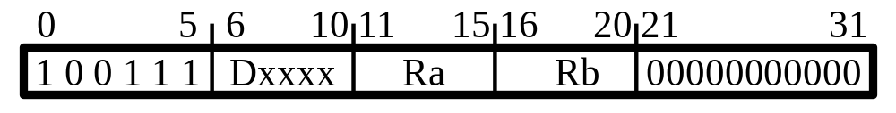
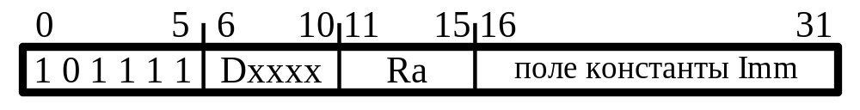
Форматы команд условного перехода
Форматы команд условного перехода
BEQ: if Ra = 0 then ПС ← ПС + (Rb) else ПС ← ПС + 4;
BEQI: if Ra = 0 then ПС ← ПС + Imm else ПС ← ПС + 4;
переход при условии, что значение регистра Ra равно нулю
BGT и BGTI переход, если значение регистра Ra больше нуля.
BGE и BGEI переход, если содержимое Ra больше или равно нулю.
BLT и BLTI переход при условии, что значение Ra меньше нуля.

Slide 22
Организация памяти в системах с процессорными ядрами Microblaze
В архитектуре процессорного ядра MicroBlaze используется 32-разрядная шина адреса. Таким образом, адресное пространство памяти ограничивается диапазоном от 0x00000000 до 0xFFFFFFFF. Доступ к памяти может осуществляться через шину Local Memory Bus (LMB) или через шину On-chip Peripheral Bus (OPB). Локальная шина LMB предназначена для скоростного доступа к памяти на кристалле (на основе элементов блочного ОЗУ Block RAM (BRAM) ПЛИС).
Шина OPB может использоваться для сопряжения ядра MicroBlaze и памяти, расположенной как внутри, так и вне кристалла. Кроме того, эта шина предназначена для организации взаимодействия микропроцессорного ядра и периферийных устройств.

Slide 23
Организация памяти в процессорах Microblaze
Подключение внутренней памяти через шину OPB приводит к снижению производительности системы по сравнению с вариантом, когда подключение внутренней памяти строится на основе шины LMB. Запись и чтение данных из блочной памяти ПЛИС в LMB занимает два машинных цикла. По шине OPB для записи в память требуется три машинных цикла, а для операции чтения — четыре.
Время доступа к внешней памяти (по отношению к ПЛИС) зависит от параметров микросхем, применяемых для ее реализации. В большинстве случаев время доступа к памяти вне кристалла составляет от пяти до семи машинных циклов.
Суммарный объем памяти, реализуемой непосредственно на кристалле, ограничивается соответствующими физическими ресурсами используемой ПЛИС. Максимальное значение этого параметра зависит от выбранного кристалла FPGA.

Slide 24
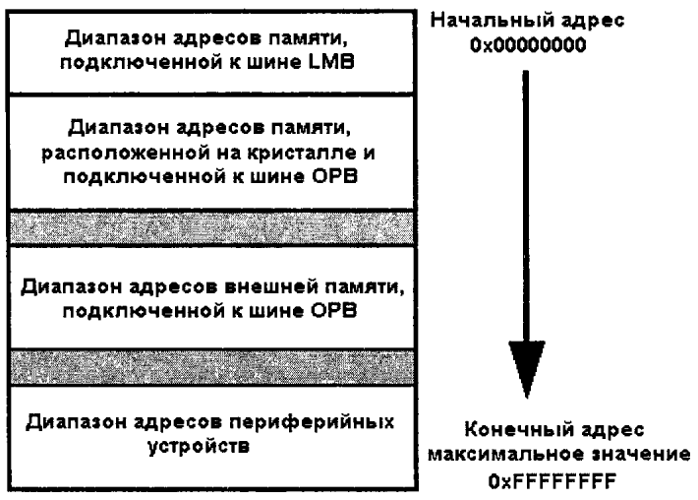
Организация памяти в системах с процессорными ядрами Microblaze

Slide 25
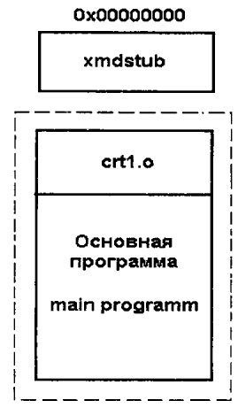
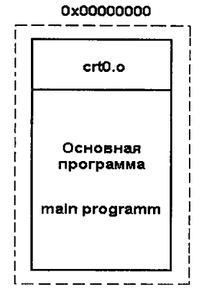
Варианты размещения исполняемого кода программ в адресном пространстве

Slide 26
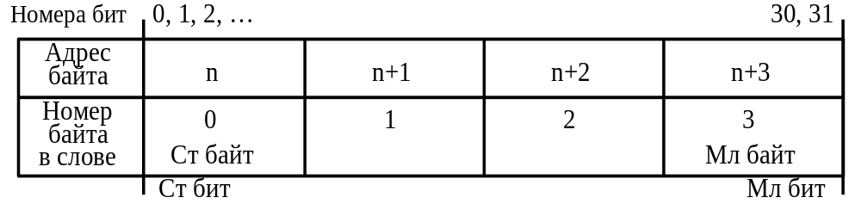
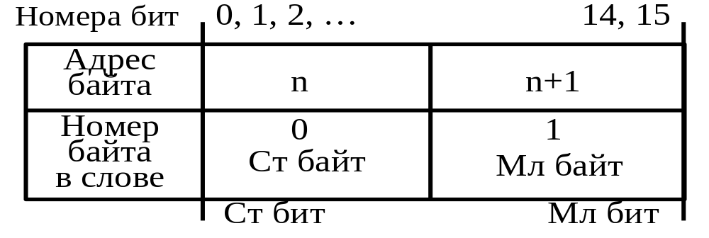
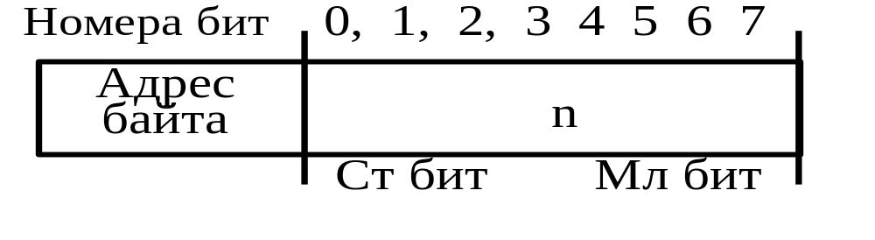
Организация хранения данных в памяти и регистрах ядра MicroBlaze
32-разр слово
Старшая часть имеет меньший номер
16-разрядное слово
8-разрядное слово

Slide 27
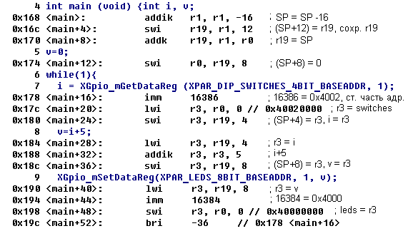
Пример программы без оптимизации

Slide 28
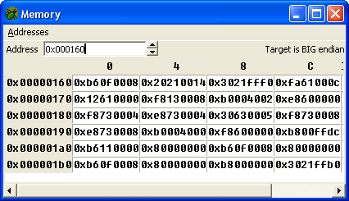
Коды команд
Область памяти, содержащая программу обработки.

Slide 29
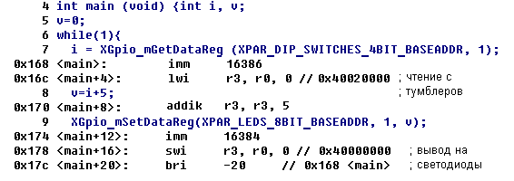
Трансляция с оптимизацией
Программа обработки на языке Си с командами на ассемблере.

Slide 30
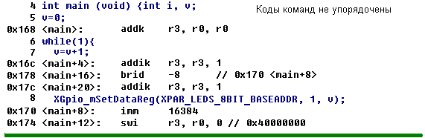
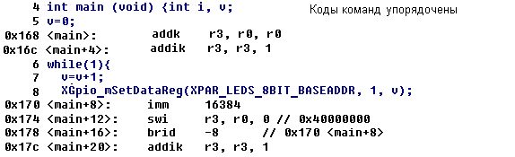
Пример программы 2

Slide 31
Прерывания
Схема управления прерываниями формирует комбинацию внутренних сигналов, необходимых для выполнения процедуры обработки прерываний. Микропроцессорное ядро MicroBlaze содержит единственную цепь сигнала прерывания. Для расширения системы прерываний следует использовать дополнительную логику, которая реализуется на основе свободных ресурсов кристалла.
При появлении активного уровня сигнала на входе прерывания микропроцессорного ядра процесс выполнения текущей команды прекращается, а в программный счетчик загружается адрес вектора соответствующей процедуры обработки (0x00000010). Перед этим адрес инструкции, которая выполнялась в момент поступления запроса прерывания, сохраняется в регистре R14.

Slide 32
Прерывания 2
Для запрета будущих прерываний, флаг Interrupt Enable (IE) Flag регистра статуса сбрасывается в состояние 0. После завершения процесса обработки прерывания происходит автоматическое восстановление значения адреса невыполненной команды в программном счетчике. При этом флаг IE устанавливается в состояние 1, что разрешает обработку прерываний.

Slide 33
Конвейер
Буферный (конвейерный) регистр команд используется для организации конвейерной обработки, что повышает производительность процессора за счет одновременного выполнения нескольких команд. Принцип конвейерной обработки основан на разделении команды на несколько фаз и совмещении во времени их выполнения. В процессоре MicroBlaze процесс обработки команды разбит на три (или пять) фазы: выборка инструкции из памяти; декодирование команды; исполнение инструкции. Каждая из перечисленных фаз выполняется в течение одного машинного цикла. Ускорение достигается за счет одновременного выполнения соответствующих фаз трех инструкций, которые последовательно выбираются из программной памяти.

Slide 34
Конвейер 2
В течение одного машинного цикла производится выборка новой команды, декодирование предыдущей инструкции и исполнение команды, которая предшествовала двум перечисленным инструкциям.
Очевидно, что применение конвейерной обработки команд дает положительный эффект только при последовательной выборке инструкций из программной памяти. При выполнении команды передачи управления в программе две последующие инструкции, которые находятся в стадии выборки и дешифрации, становятся неактуальны и далее не выполняются. Для повторного заполнения конвейера новой последовательностью команд после передачи управления требуется три машинных цикла.

Slide 35
Конвейер 3
При исполнении команд передачи управления производится сброс только той инструкции в конвейере, которая находится в стадии выборки. Команда, находящаяся в фазе декодирования, продолжает выполняться. Таким образом, фактическая передача управления происходит только после завершения исполнения декодируемой инструкции. Для практического применения этого метода предусмотрены специальные варианты команд, управляющих последовательностью выполнения операций в программе. В конце мнемонического идентификатора таких команд присутствует символ D (Delay), указывающий на то, что исполнение этих команд осуществляется с дополнительной задержкой.

Slide 36
END

